Slide 1
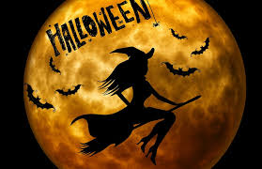
Halloween

Slide 2
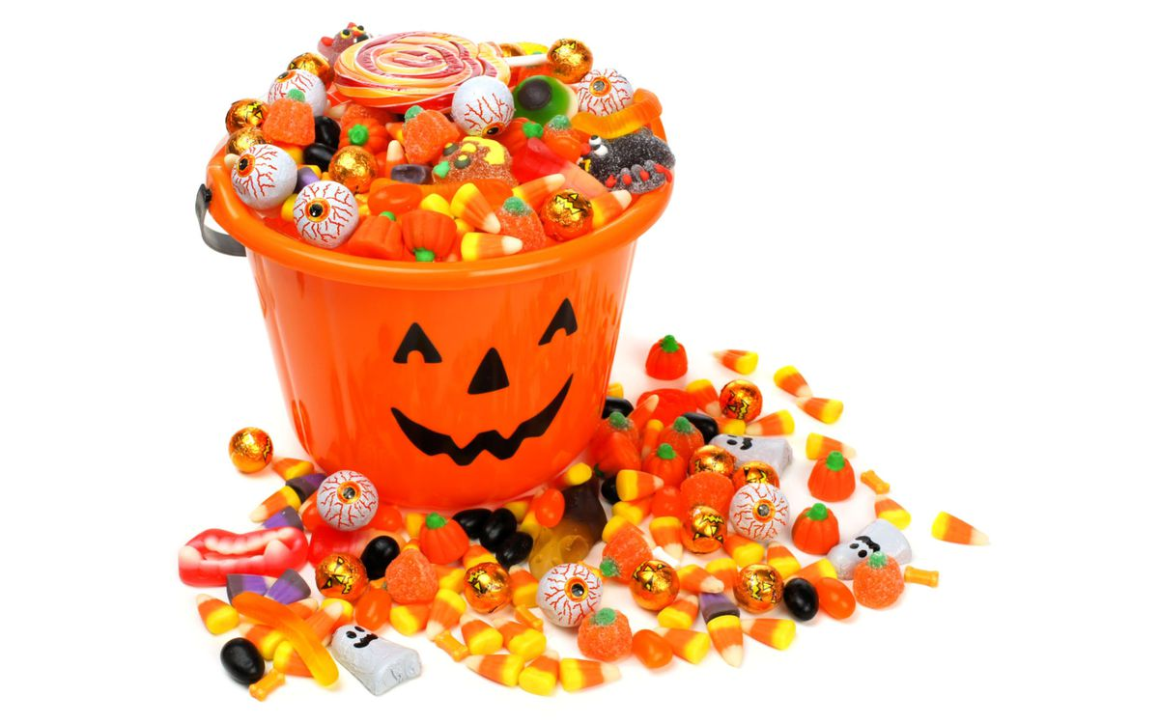
Halloween se slaví 31.10. hlavně v anglicky hovořících zemích například v Austrálii nebo v Kanadě. Děti v ten den chodí koledovat. A říkají: Koledu nebo vám něco provedu !

Slide 3
Dušičky
V České republice se slaví Dušičky- Svátek všech svatých. Chodí se zapalovat svíčky a dávat na hroby věnce.

Slide 4
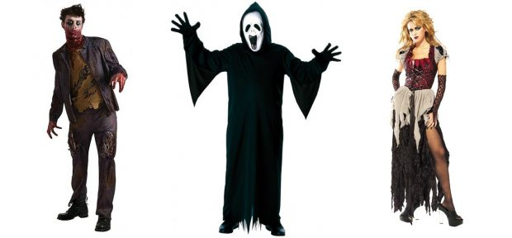
Kostýmy

Slide 5
písničky
Spooky Spooky - Halloween Song
It´s Halloween – Halloween Song

Slide 6
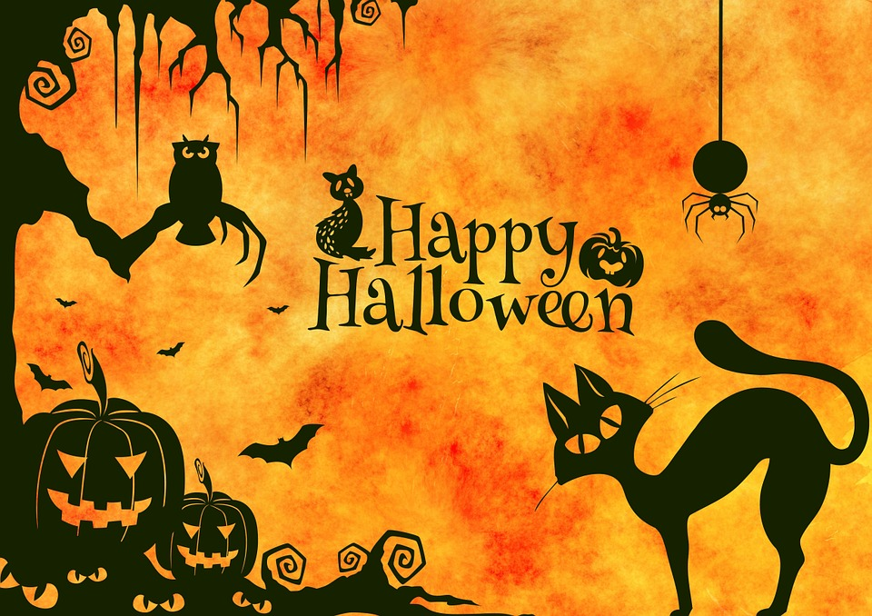
Děkuji za pozornost

